Slide 1
FRICH MARTÍNEZ DE VELASCO Y ASOCIADOS, ABOGADOS, ATTORNEYS AT LAW
Since 1997 / 20TH. Anniversary
FRICH MARTÍNEZ DE VELASCO Y ASOCIADOS, ABOGADOS, ATTORNEYS AT LAW, S.C.
Tels. & Fax: (52) (55) 4593-4590
www.fmvabogados.com.mx

Slide 2
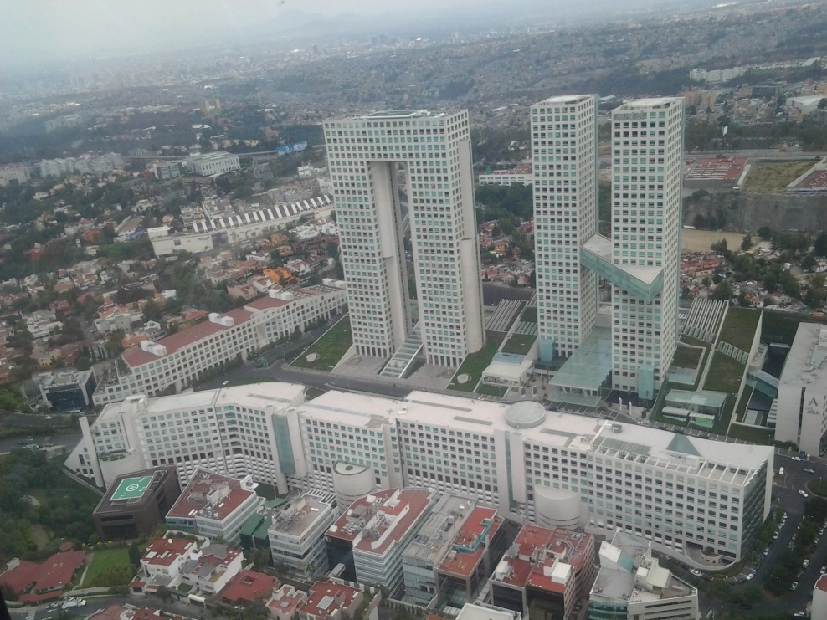
En FRICH MARTÍNEZ DE VELASCO Y ASOCIADOS somos uno de los principales Despachos de Abogados en México, contamos con más de 20 años ofreciendo nuestros servicios a empresas y gobiernos nacionales y extranjeros.
Hemos tenido oficinas en Washington, D.C., Dallas Texas y en Santa Ana, California.
Somos la primer Firma de Abogados Mexicanos que abrió oficinas en forma directa e independiente en Washington, D.C.
Since 1997 / 20TH. Anniversary
FRICH MARTÍNEZ DE VELASCO Y ASOCIADOS, ABOGADOS, ATTORNEYS AT LAW, S.C.
Tels. & Fax: (52) (55) 4593-4590
www.fmvabogados.com.mx

Slide 3
Nuestra misión
Brindar a Nuestros Clientes Seguridad y Certeza
Jurídica, Financiera y de Negocios
Protegiendo Sus Intereses y Ampliando Sus Utilidades
Creando Beneficios Tangibles y Medibles
Since 1997 / 20Th. Anniversary
FRICH MARTÍNEZ DE VELASCO Y ASOCIADOS, ABOGADOS, ATTORNEYS AT LAW, S.C.
Tels. & Fax: (52) (55) 4593-4590
www.fmvabogados.com.mx

Slide 4
Somos una Firma de Abogados y Financieros con experiencia Internacional en operaciones complejas y de alta especialidad que ofrecemos servicios Full Services.
Asesoría, Representación y Defensa para empresas, gobiernos y personas físicas.
Estructuraciones Financieras
Asesoría de Negocio
Since 1997 / 20Th. Anniversary
FRICH MARTÍNEZ DE VELASCO Y ASOCIADOS, ABOGADOS, ATTORNEYS AT LAW, S.C.
Tels. & Fax: (52) (55) 4593-4590
www.fmvabogados.com.mx

Slide 5
Nos caracterizamos por el alto nivel de conocimientos, especialización, relaciones empresariales y gubernamentales internacionales.
El más alto grado de Lealtad y Honorabilidad para con nuestros Clientes.
Since 1997 / 20Th. Anniversary
FRICH MARTÍNEZ DE VELASCO Y ASOCIADOS, ABOGADOS, ATTORNEYS AT LAW, S.C.
Tels. & Fax: (52) (55) 4593-4590
www.fmvabogados.com.mx

Slide 6
Alianzas
Desde hace muchos años, en FRICH MARTÍNEZ DE VELASCO Y ASOCIADOS hemos mantenido relaciones profesionales con algunas de las mas grandes Firmas internacionales de Abogados al rededor del mundo, como son nuestras alianzas estratégicas con:
Winston & Strawn
Dentons
Winsted PC
Guangzhou Huaxue Intellectual Property Agency Co.
De esta forma podemos ofrecer a nuestros clientes asesoría en los principales países de los cinco continentes.
Since 1997 / 20Th. Anniversary
FRICH MARTÍNEZ DE VELASCO Y ASOCIADOS, ABOGADOS, ATTORNEYS AT LAW, S.C.
Tels. & Fax: (52) (55) 4593-4590
www.fmvabogados.com.mx

Slide 7
Alianzas
También tenemos alianzas estratégicas en América, Europa y Asia con:
Fondos de Inversiones Internacionales
Grupos de Inversionistas
Grupos Empresariales
Ya que somos una fuente natural de creación de negocios y generación de sinergias entre nuestros clientes.
Since 1997 / 20Th. Anniversary
FRICH MARTÍNEZ DE VELASCO Y ASOCIADOS, ABOGADOS, ATTORNEYS AT LAW, S.C.
Tels. & Fax: (52) (55) 4593-4590
www.fmvabogados.com.mx

Slide 8
sOCIOS
S.G. Duque Don Kristian Frich Martínez de Velasco de Silkeborg
José Luis de la Torre Dávila
Sergio Aguilar Álvarez
Gustavo Aviña Zavala
Ging Kuo Long
Since 1997 / 20Th. Anniversary
FRICH MARTÍNEZ DE VELASCO Y ASOCIADOS, ABOGADOS, ATTORNEYS AT LAW, S.C.
Tels. & Fax: (52) (55) 4593-4590
www.fmvabogados.com.mx

Slide 9
Áreas de Especialización
Acciones Colectivas
Aeronáutico & Aeroespacial
Agrícola
Agrario
Amparos
Asociaciones Público Privadas (APP – PPP)
Arbitraje (internacional, corporativo y mercantil)
Bancario y Sistema Financiero
Bancos Centrales
Bursátil
Cabildeo
CKDs y FIBRAS
Comercio Internacional
Competencia Económica y Comercio
Contratación con el Sector Público
Cumplimiento con Leyes extranjeras
Criptomonedas
Derecho Administrativo
Derecho Corporativo
Derecho de Medios de Comunicación y Publicidad
Derecho del Entretenimiento
Derecho Informático
Derecho Internacional
Derecho Mercantil
Energía (Electricidad, Petróleo y Gas)
Entidades Financieras Reguladas y
No Reguladas
Estructuraciones Financieras y Créditos (financiamientos corporativos en general, financiamiento de proyectos, financiamiento garantizado, arrendamientos, factorajes)
Fideicomisos
Fiscal (Nacional e Internacional)
Since 1997 / 20Th. Anniversary
FRICH MARTÍNEZ DE VELASCO Y ASOCIADOS, ABOGADOS, ATTORNEYS AT LAW, S.C.
Tels. & Fax: (52) (55) 4593-4590
www.fmvabogados.com.mx

Slide 10
Áreas de Especialización
Fondos de Inversión
Fondos de Retiro
Fusiones y Adquisiciones
Gobierno Corporativo
Herencias
Infraestructura
Inmobiliario
Inversión Extranjera
Laboral
Litigio Administrativo
Litigio Civil
Litigio Mercantil
Litigio Financiero
Litigio Fiscal
Litigio Laboral
Litigio Penal
Litigio de Propiedad Intelectual
Mecanismos Alternativos de Resolución de Controversias
Mercado de Capitales
Migratorio
Minería
Negociaciones con Gobiernos
Negociaciones con Empresas y Personas
Planeación Sucesoria Internacional
Propiedad Intelectual
Recursos Naturales
Reestructuraciones
Servicios Públicos
Tecnología
Telecomunicaciones
Transporte
Turismo
Vivienda
Since 1997 / 20Th. Anniversary
FRICH MARTÍNEZ DE VELASCO Y ASOCIADOS, ABOGADOS, ATTORNEYS AT LAW, S.C.
Tels. & Fax: (52) (55) 4593-4590
www.fmvabogados.com.mx

Slide 11
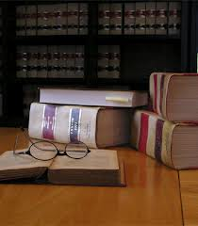
Sectores e Industrias
Aeronáutico
Aeropuertos
Agrario
Bancario
Bursátil
Casinos y Juegos
Comercio
Comunicaciones
Construcción
Energía
Entretenimiento
Financiero
Gas
Gubernamental
Hotelero
Infraestructura
Inmobiliario
Minero
Petrolero
Puertos
Tecnológico
Telecomunicaciones
Transporte
Vivienda
WiFi
Since 1997 / 20Th. Anniversary
FRICH MARTÍNEZ DE VELASCO Y ASOCIADOS, ABOGADOS, ATTORNEYS AT LAW, S.C.
Tels. & Fax: (52) (55) 4593-4590
www.fmvabogados.com.mx

Slide 12
Clientes Algunos de los Principales Clientes que tenemos el Honor y de Asesorar, Representar y Defender son:
Al Manhal International Group
America ATE
Arbitraje internacional en el Panel Binacional del Tratado de Libre Comercio para América del Norte en materia de Cemento, Gray Portland Cement and Clinker from Mexico.
Asociación Comercial Australia, Nueva Zelanda, México
Asociación Mexicana de Enviadores de Remesas
ASPA de México
Atlantic Litoral Group
Aviarrendamientos
Basílica de Guadalupe
Bytech Technologies
Cámara Mexicana de la Industria de la Construcción CMIC
Chatsworth Securities
Celebre Group
CONPAPA
Confederación Nacional de Productores de Papa
Crown of Saint Stephen
Cyma Unión de Crédito
Drillco Internacional
Embajada de Holanda
Estado de Baja California
Estado de Guanajuato
Euro Exchange USA
Filiangery
Foli Organic
Fundación Mexicanos en el Exterior
Grubsa
Grupo Lanzagorta
Inbisa
Since 1997 / 20Th. Anniversary
FRICH MARTÍNEZ DE VELASCO Y ASOCIADOS, ABOGADOS, ATTORNEYS AT LAW, S.C.
Tels. & Fax: (52) (55) 4593-4590
www.fmvabogados.com.mx

Slide 13
Clientes
IPADE
Isolux Corsan
La Fama Montañesa Fábrica de Hilados y Tejidos de Algodón
Laeca
Marhnos
MexDer Mercado Mexicano de Derivados
Mexican Trade Center
Nuri International
Notre Dame University
OME Organización de Mexicanos en el Exterior
Operadora Hotelera Sinaloense, DLV
OZ Group
Parque Industrial Internacional
Presidencia de la República Mexicana
Programa de Centros de Distribución en los Estados Unidos
Principado de San Esteban
Real Snow
R. J. Williams
Saint Stephen’s Crown Depository, Banco Central de la Corona de San Esteban
Secretaría de la Defensa Nacional
Sime, AG
Thyssenkrup Mexinox
Universidad Panamericana
Westin Regina
Wind Energy Group
Worldwide Terminal Services
World Tuna Development
Zapatos Flexi
Since 1997 / 20Th. Anniversary
FRICH MARTÍNEZ DE VELASCO Y ASOCIADOS, ABOGADOS, ATTORNEYS AT LAW, S.C.
Tels. & Fax: (52) (55) 4593-4590
www.fmvabogados.com.mx

Slide 14
Alguno de los casos más destacados que tenemos el honor de estar asesorando, representado y defendiendo actualmente son:
Estamos asesorando diversas empresas en contratos, licitaciones, financiamientos y creación de consorcios en materia de Petróleo y Gas en Venezuela, Canadá, China y México.
Hemos asesorado, estructurado y coordinado la emisión pública del Saint Stephen’s Pound (SPP Series A), dinero de curso legal del Principado de San Esteban, en la forma del Criptomoneda soberana, por un monto total de USD 1.1 trillones.
Asesoramos y estructuramos el Contrato para la Inversión y Bursatilización de más de US $200 mil millones, siendo la mayor operación que un Despacho de Abogados Mexicanos ha realizado. Y somos el Despacho encargado de supervisar su correcta operación bursátil a nivel global.
Since 1997 / 20Th. Anniversary
FRICH MARTÍNEZ DE VELASCO Y ASOCIADOS, ABOGADOS, ATTORNEYS AT LAW, S.C.
Tels. & Fax: (52) (55) 4593-4590
www.fmvabogados.com.mx

Slide 15
Somos la Firma de Abogados de la mayor inmobiliaria que hay en una capital de las 20 economías más grandes del mundo, con un valor contable superior a los US $90 mil millones con 5700 hectáreas (14085 acres) en la Ciudad de México.
Defendemos litigios en materia inmobiliaria por más de USD $10,000 millones, lo que nos permite ser la Firma de Abogados Mexicana que representa mayores montos en litigios inmobiliarios.
Estamos negociando el pago de cuatro indemnizaciones por expropiaciones por más de USD $20,000 millones, por lo que somos la Firma de Abogados Mexicanos con el mayor monto de cobranza.
Estamos regularizando inmuebles invadidos en la Ciudad de México por una extensión de más de 1,300 hectáreas (3212 acres) y un valor de USD $1,500 millones.
Since 1997 / 20Th. Anniversary
FRICH MARTÍNEZ DE VELASCO Y ASOCIADOS, ABOGADOS, ATTORNEYS AT LAW, S.C.
Tels. & Fax: (52) (55) 4593-4590
www.fmvabogados.com.mx

Slide 16
Estamos asesorando y representando jurídica y financieramente la construcción del Mayor Rascacielos del Hemisferio Occidental el cual es el mayor proyecto inmobiliario del Continente Americano, con más de 700 metros de altura y una inversión superior a USD $7,000 millones.
Since 1997 / 20Th. Anniversary
FRICH MARTÍNEZ DE VELASCO Y ASOCIADOS, ABOGADOS, ATTORNEYS AT LAW, S.C..
Tels. & Fax: (52) (55) 4593-4590
www.fmvabogados.com.mx

Slide 17
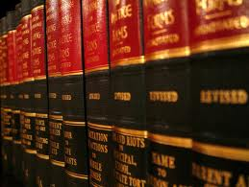
Estamos trabajando en diversos Contratos de Asociaciones Público Privadas en proyectos de Infraestructura en materia de Telecomunicaciones, Aeronáutica, Seguridad, Puertos, entre otros.
Estamos asesorando y representando la construcción y operación del mayor Data Center del mundo.
Since 1997 / 20Th. Anniversary
FRICH MARTÍNEZ DE VELASCO Y ASOCIADOS, ABOGADOS, ATTORNEYS AT LAW, S.C.
Tels. & Fax: (52) (55) 4593-4590
www.fmvabogados.com.mx

Slide 18
Para cualquier información favor de contactar:
S.G. Duque Don Kristian Frich Martínez de Velasco di Silkeborg
Presidente
FRICH MARTÍNEZ DE VELASCO Y ASOCIADOS
ABOGADOS, ATTORNEYS AT LAW
(52) (55) 4593-4590
kfrich@fmvabogados.com.mx
www.fmvabogados.com.mx
Since 1997 / 20Th. Anniversary
FRICH MARTÍNEZ DE VELASCO Y ASOCIADOS, ABOGADOS, ATTORNEYS AT LAW, S.C.
Tels. & Fax: (52) (55) 4593-4590
www.fmvabogados.com.mx

